Slide 1
Design para Dispositivos Móveis

Slide 2
Permite seu uso com certa mobilidade.
Capacidade de uso sem estar em um local fixo com infraestrutura necessariamente fixa.
Notebook
Netbook
Tablet
Smartphone

Slide 3
Os dispositivos móveis
Ampla utilização por todos os tipos de usuário.
É mais comum ter um mobile que um computador desktop.
Apps para as mais diversas tarefas são desenvolvidas a cada dia (empresariais e pessoais)
Desenvolvimento para dispositivos móveis trouxe novos desafios.
Capacidade de mercado (novo requisito)

Slide 4
As características de Dispositivos Móveis
Aspectos de Interação | Interação Fixa | Interação Móvel
Ambiente | Normalmente interna, pouca variação | Interno e externo, imprevisível, dinâmico
Equipamento | Tela grande, mouse, teclado, conexão estável | Tela pequena, teclados pequenos, bateria, conexão instável
Forma de Operação | Superfície de apoio | Operado nas mãos do usuário
Tempo de duração da operação | Médio a longo | Médio a curto
Mobilidade do usuário | Baixa, normalmente sentado | Alta: sentado ou em movimento

Slide 5
As características de Dispositivos Móveis
Aspectos de Interação | Interação Fixa | Interação Móvel
Privacidade | Média baixa | Média alta
Hierarquia das atividades | Interação é a atividade primária | Interação pode ser atividade primária ou secundária
Atenção do usuário | Alta: atenção na tarefa, baixa interrupção | Média a baixa: atenção parcial, muita interrupção
Manipulação de objetivos não relacionadas à interação | Rara | Frequente
Estilos de Interação | Alta dependência de manipulação direta; outros estilos são complementares | Manipulação direta em tela de toque, comandos de voz, sensores, acelerômetros e outros

Slide 6
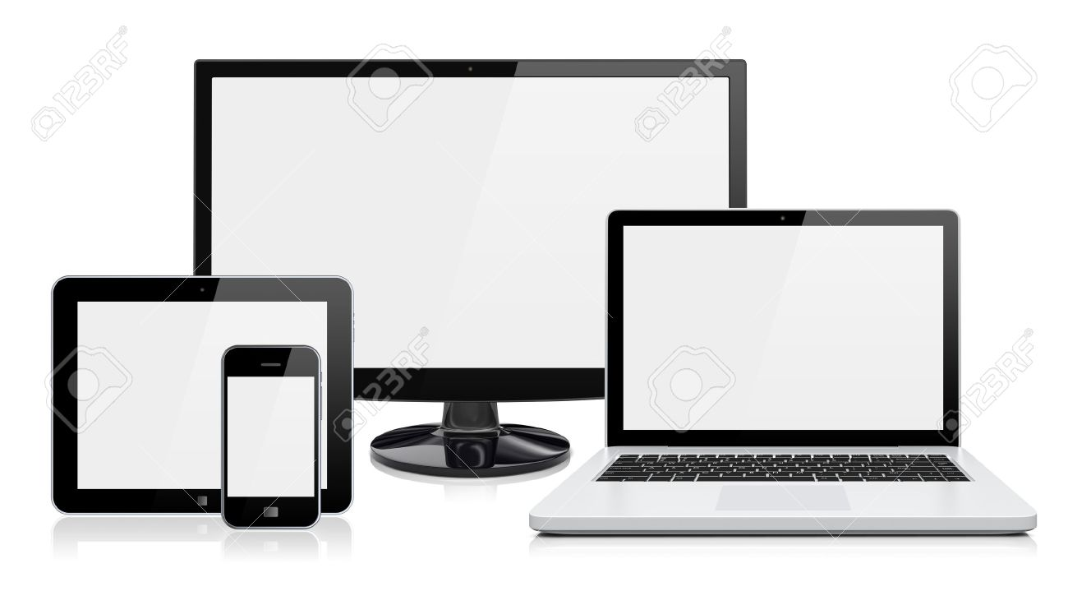
Características
Tamanho da Tela

Slide 7
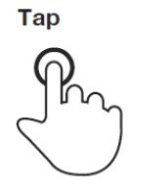
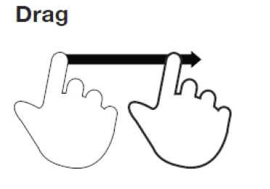
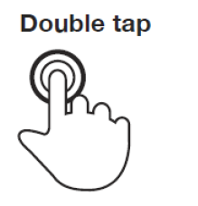
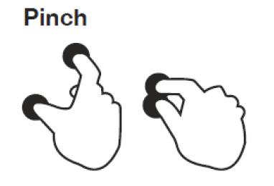
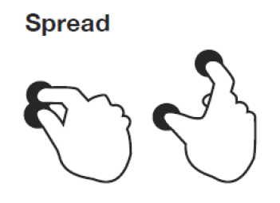
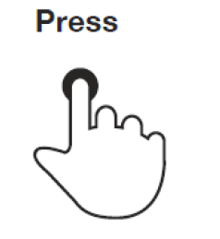
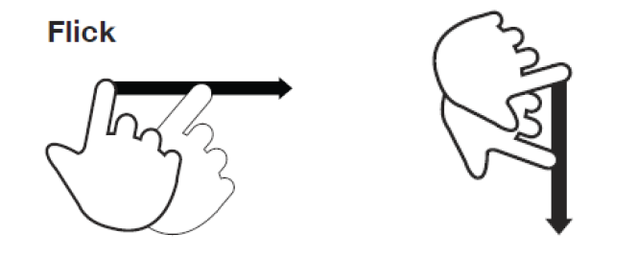
Tela Multitoque – Fonte Villamor,2010

Slide 8
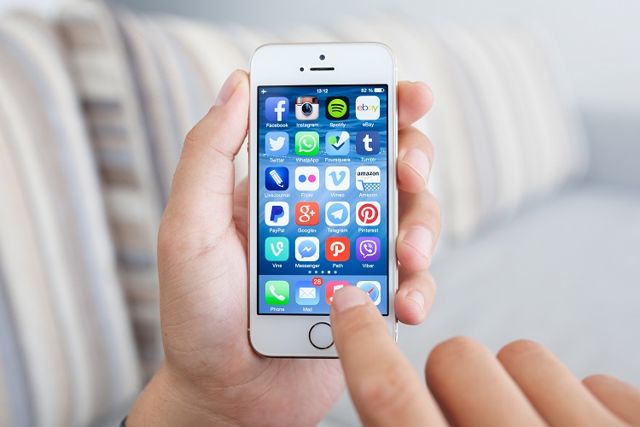
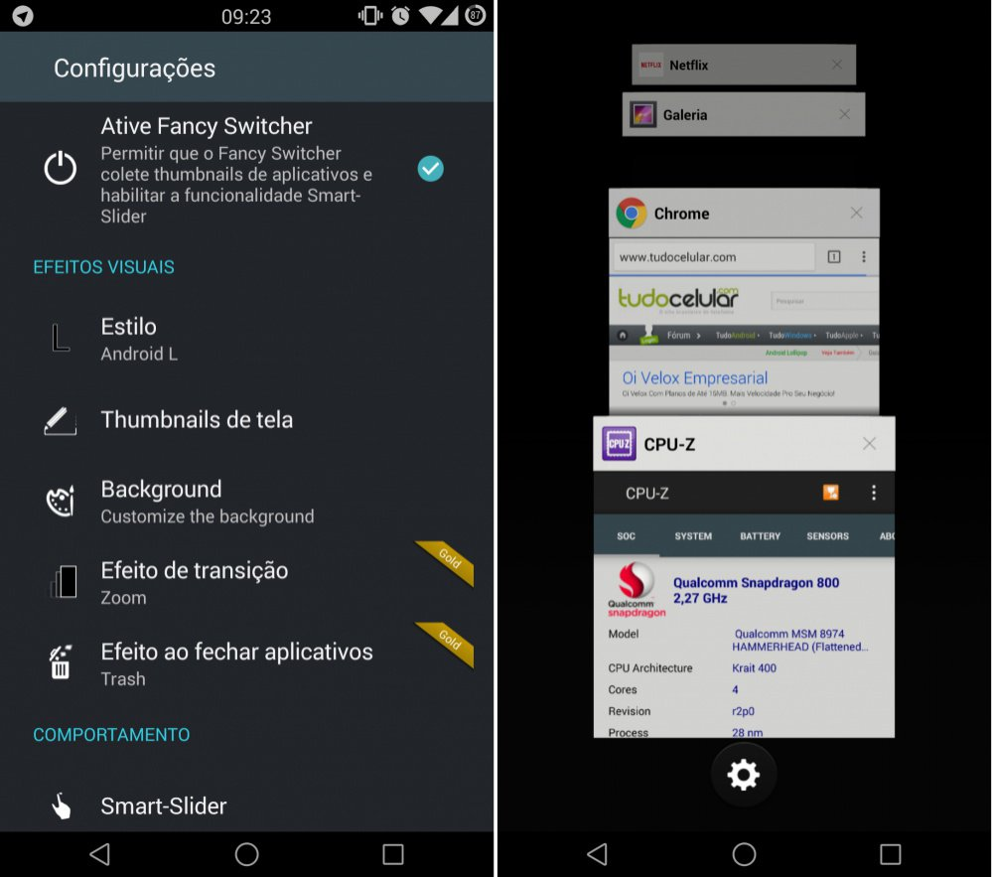
Multitarefas

Slide 9
Recursos de entrada e saída
Sensores de Movimento
Acelerômetro
Giroscópio
GPS
Localização
Campo geomagnético
Sensores de ambiente
Iluminação
Temperatura

Slide 10
Começando a especificar o projeto

Slide 11
Storyboards
Narrativas textuais e em figuras de como deve ocorrer a interação entre o usuário e o sistema.
Foco em elucidar o processo de interação
Detalhes de interface podem ser omitidos nesta etapa
Importante é entender os passos da interação e fatores internos e externos que podem impactar.

Slide 12
Storyboards
Aplicativo gratuito para uso
https://www.storyboardthat.com/storyboard-creator

Slide 13
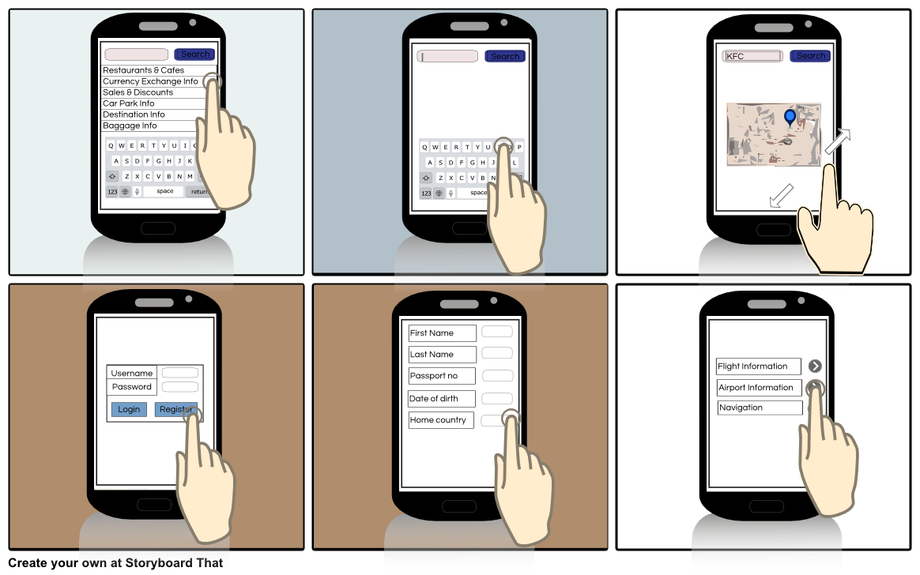
Storyboard

Slide 14
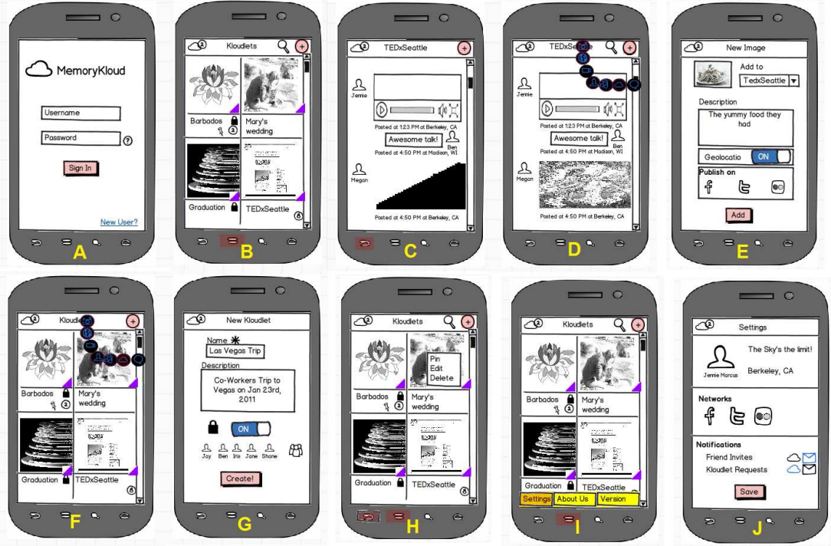
Storyboard

Slide 15
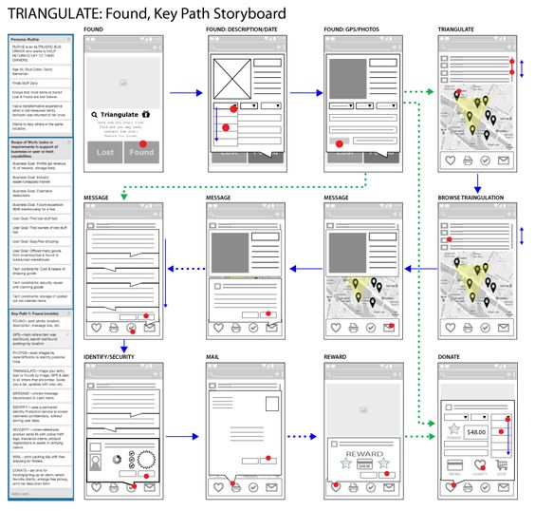
Storyboard

Slide 16
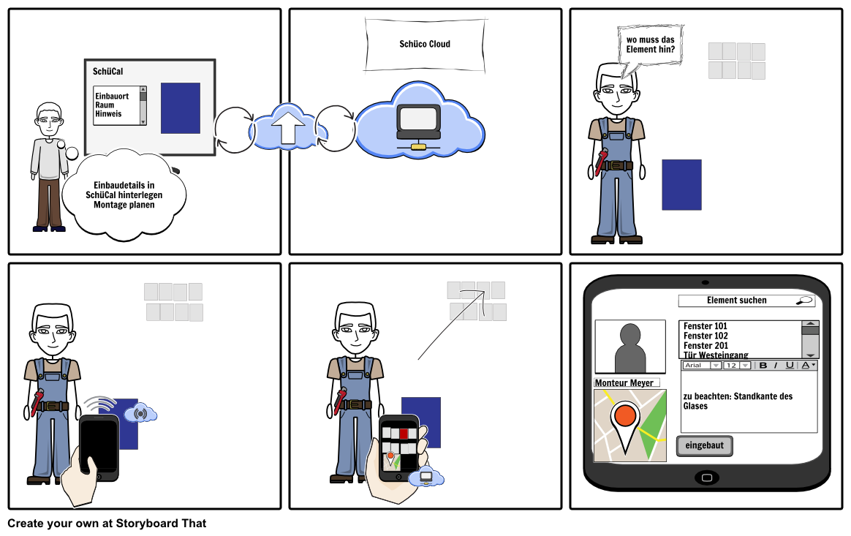
Storyboard

Slide 17
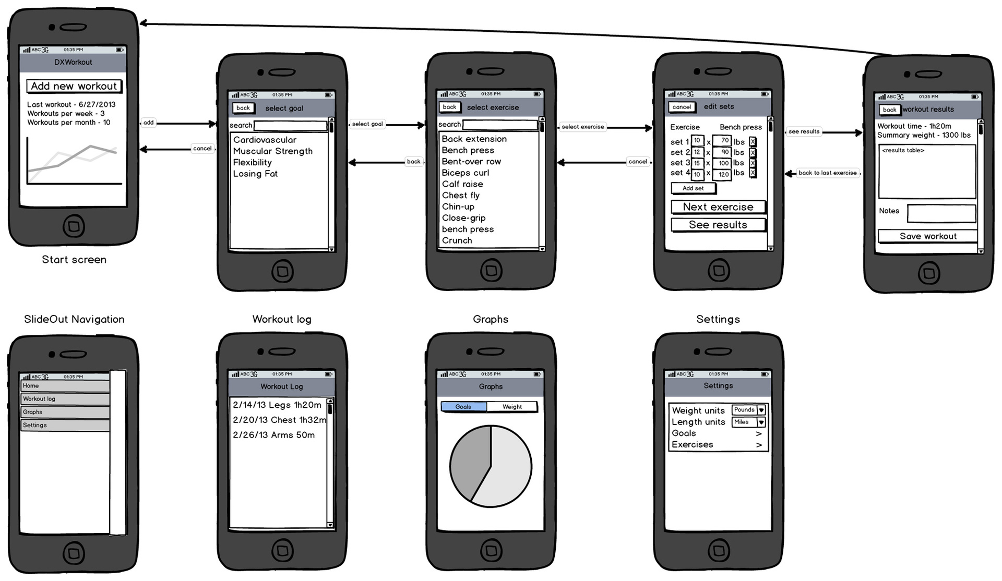
Storyboard

Slide 18
Trabalho
Elaborar o Storyboard do projeto da disciplina.
Destacar elementos que podem impactar a interação
Destacar possível sequencia da interação
O objetivo é esclarecer melhor o projeto e a sequencia da interação
Não se preocupe com pequenos detalhes de tela.
Apresentação em 27/04
Submissão no Moodle até 27/04 as 23:55

